Slide 1
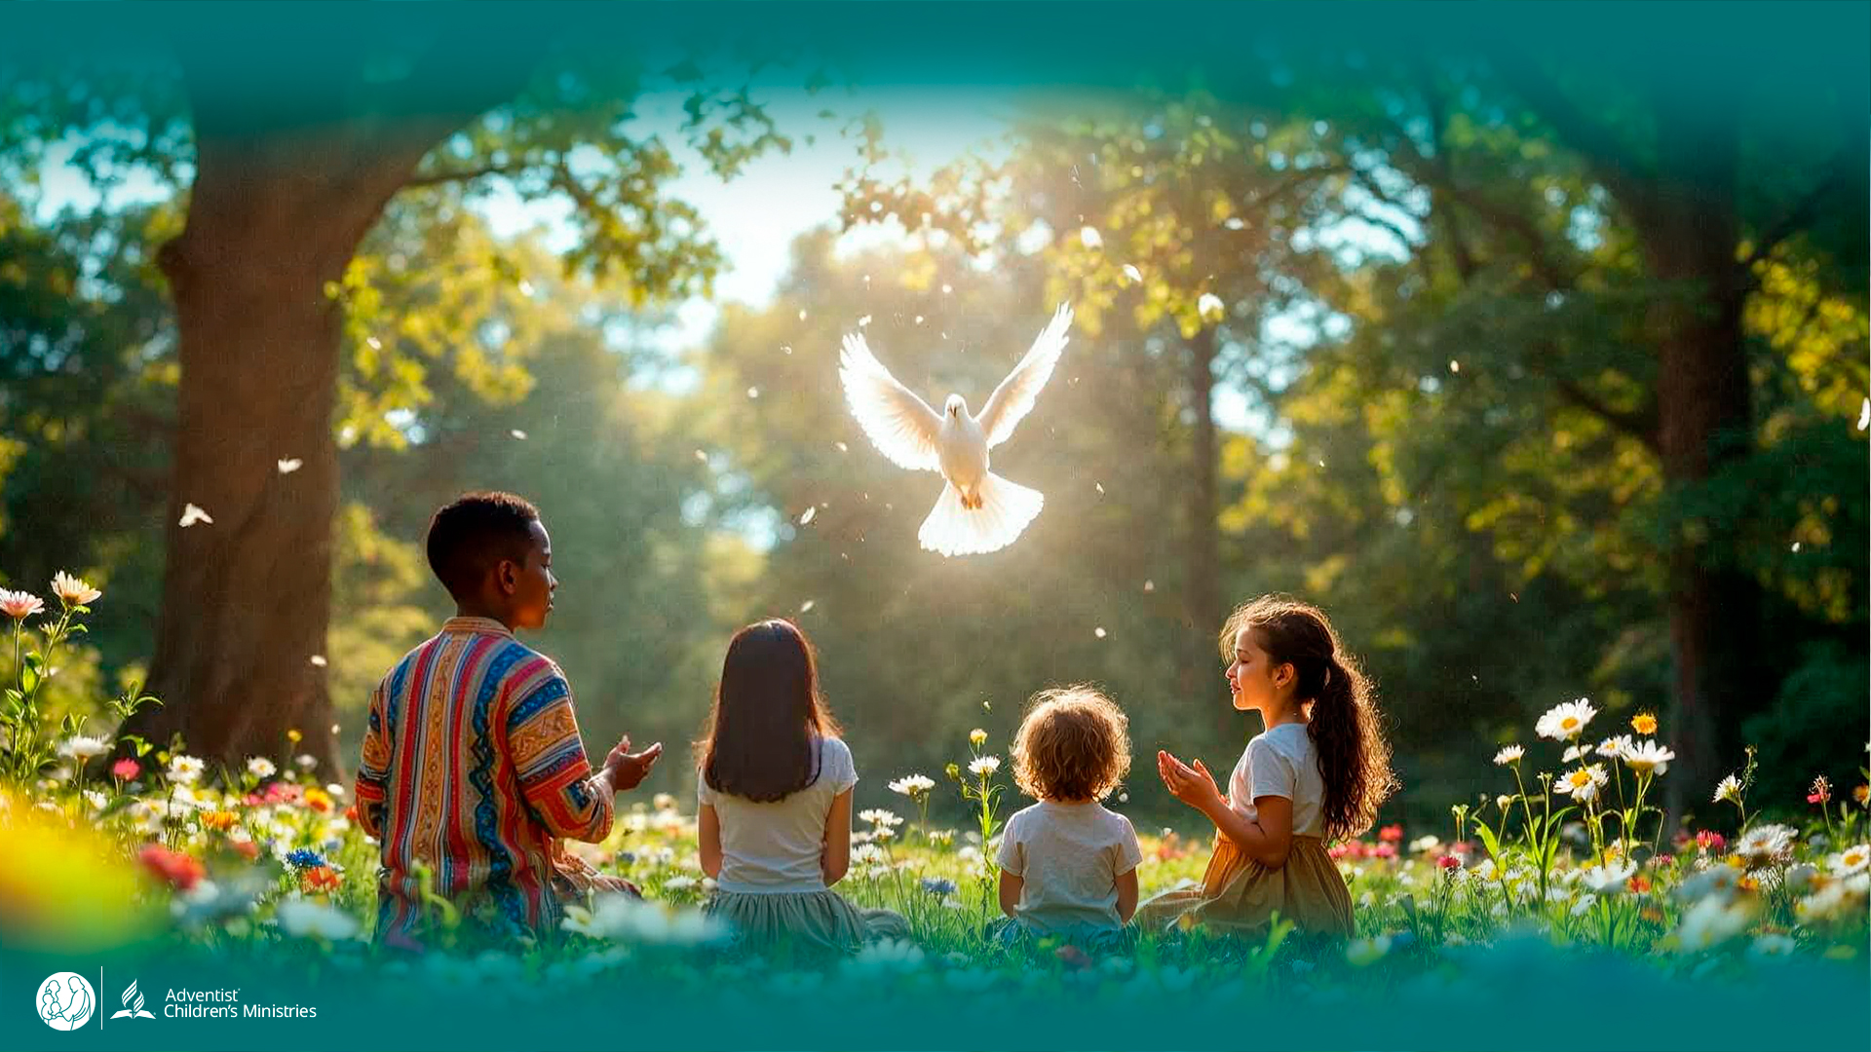
Jour 3
LE SAINT-ESPRIT LIBÉRÉ
nous rend capables de diriger
JOURS DE PRIÈRE
7-17 janvier 2026
Notes:
Bienvenue au Jour 3 !
Hier, Luca a rencontré Bezalel et a appris comment l’Esprit donne des capacités.
Aujourd’hui, il découvrira comment l’Esprit équipe le peuple de Dieu pour diriger.
Voyons ce qui se passe ensuite !

Slide 2
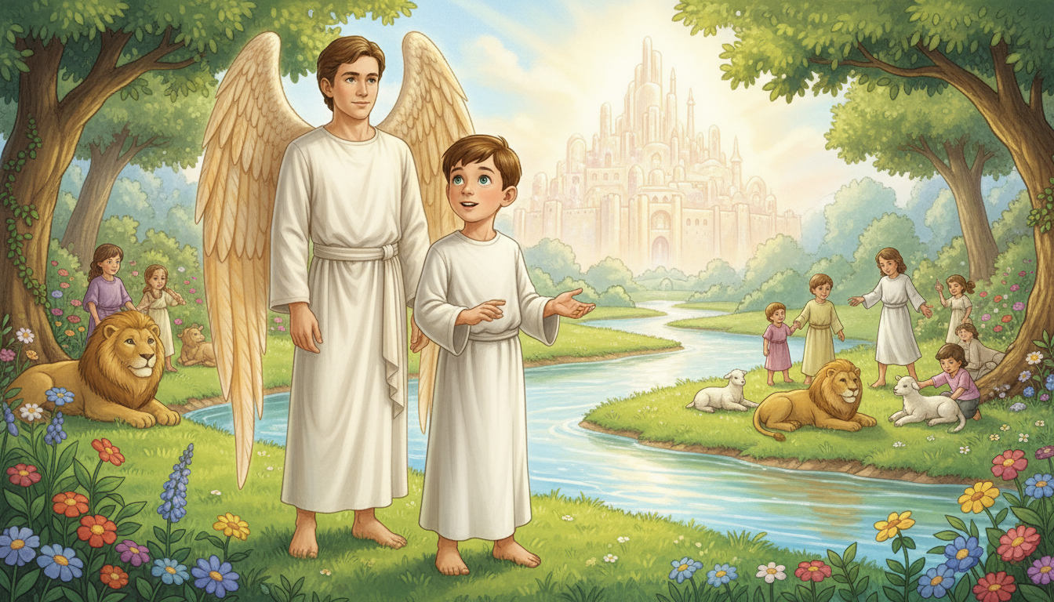
Notes:
Le point rouge sur la carte s’arrête près d’une rivière brillante.
“Quel est cet endroit ?” demande Luca.
“Ceci,” dit Orel, “est l’Eau de Vie — elle coule du trône de Dieu !”
Les lions et les agneaux jouent ensemble.
Luca court pour embrasser une girafe qui mange des fruits.
Le ciel est rempli de paix et de joie !

Slide 3
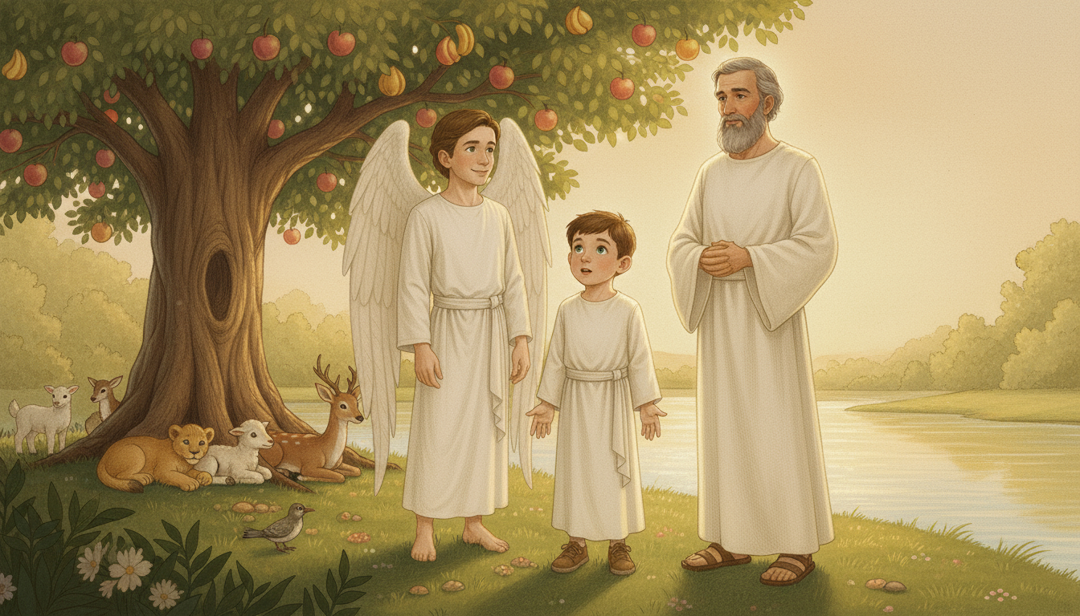
Notes:
La longue langue de la girafe couvre la tête de Luca de bave !
Orel rit et lui tend un linge, mais une voix dit : “Ce qu’il lui faut, c’est un bain dans la rivière !”
Luca se tourne et voit un homme avec un sourire bienveillant et un visage rayonnant.
“Tu es devant Moïse,” dit Orel.
Moïse rit, “Viens, lave-toi dans la rivière.”
Luca s’agenouille — l’eau fraîche et cristalline coule entre ses mains.
“Wow ! Quelle fraîcheur !” dit-il avec joie.

Slide 4
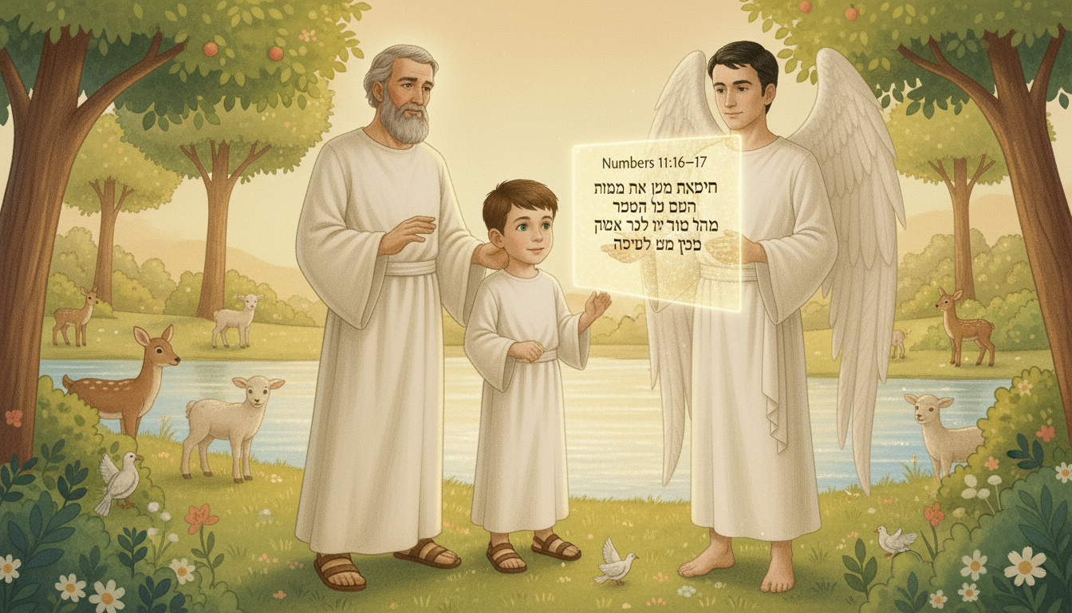
Notes:
Orel ouvre son écran de verre flottant.
“Luca, il y a quelque chose que tu dois lire,” dit-il.
Ensemble, ils lisent Nombres 11:16–17 (SG21) :
“L’Éternel dit à Moïse : ‘Rassemble-moi soixante-dix des anciens d’Israël... Je prendrai de l’Esprit qui est sur toi et je le mettrai sur eux.’”
Moïse hoche la tête. “Oui, je me souviens avoir écrit cela. Dieu a tenu Sa promesse.”
Luca écoute, émerveillé : Dieu a partagé Son Esprit pour aider Son peuple à diriger !

Slide 5
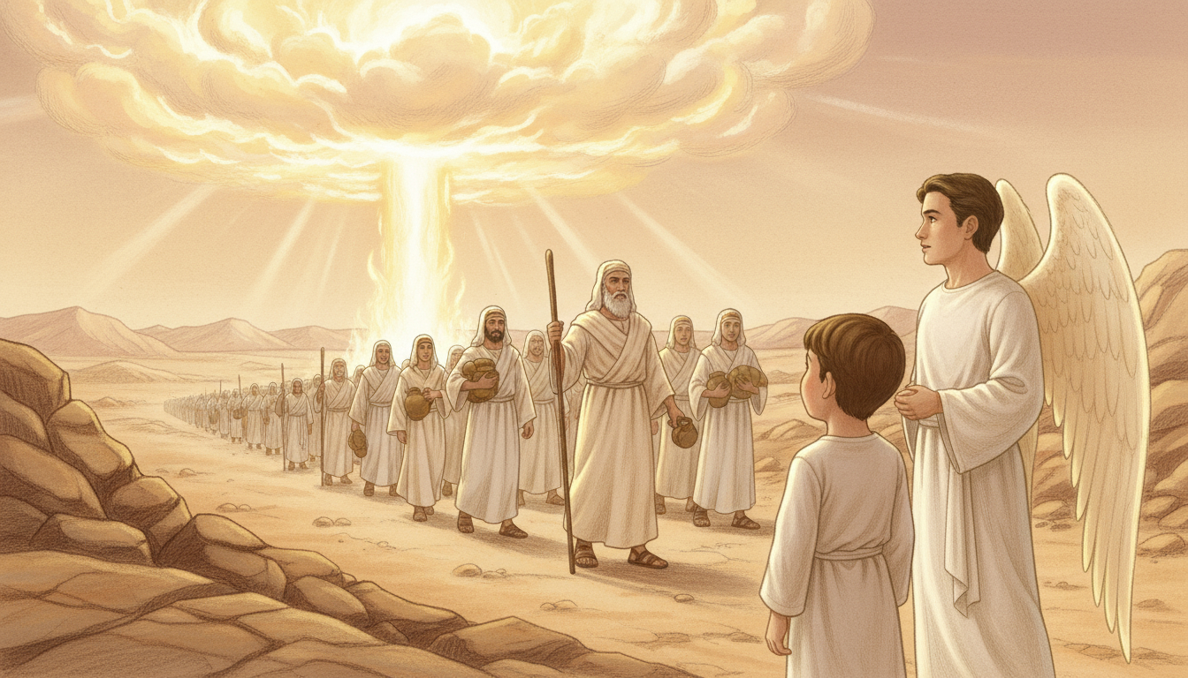
Notes:
Moïse sourit. “Je n’étais pas spécial, Luca. J’étais simplement un homme essayant d’obéir à Dieu.”
“J’avais peur,” poursuit-il, “mais l’Esprit m’a donné la force de diriger.”
“Il m’a guidé à travers le désert, m’a donné de la nourriture et de l’eau, et a choisi des aides pour partager la charge.”
“L’Esprit de Dieu équipe les dirigeants pour accomplir Son œuvre !”
Les yeux de Luca brillent. “Je veux diriger ainsi — avec l’aide du Saint-Esprit.”

Slide 6
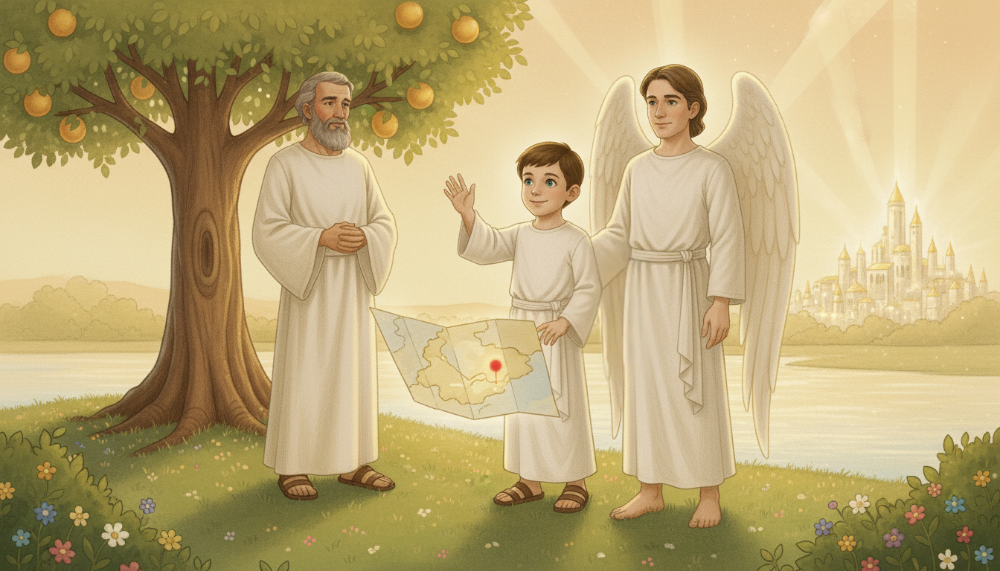
Notes:
La carte flottante d’Orel réapparaît — cette fois avec des sphères lumineuses et un point rouge lointain.
“Sommes-nous en route vers une autre planète ?” demande Luca, excité.
Moïse sourit. “L’univers de Dieu est plein de merveilles. Continue d’apprendre, petit.”
Orel dit : “Viens, Luca, il est temps de partir.”
Ils font signe de la main. “À bientôt, Moïse !”
La lumière autour d’eux devient plus vive alors qu’ils partent.

Slide 7

Notes:
L’Esprit donne la sagesse pour diriger, le courage pour guider et l’amour pour servir.
À l’œuvre !
Dessine une scène de la vie de Moïse — comme la Mer Rouge ou la manne du ciel.
Écris un court message pour ton pasteur ou ton dirigeant d’église, en promettant de prier pour lui.
Prions !
Demande à l’Esprit de faire de toi un leader fidèle pour Jésus.
Prie pour que tes dirigeants soient remplis du Saint-Esprit.

